Slide 1
ИНФОРМАЦИЯ о реализации областного закона от 24 сентября 2012 года № 536-33-ОЗ
«О бесплатной юридической помощи, правовом информировании и правовом просвещении в Архангельской области»
Директор правового департамента администрации Губернатора Архангельской области и Правительства Архангельской области Игорь Сергеевич Андреечев
Начальник ГКУ АО «Госюрбюро» Екатерина Дмитриевна Сунгурова
Начальник юридического отдела ГКУ АО «Госюрбюро», Сергей Ростиславович Ярмолюк

Slide 2
Правовая основа концепции оказания бесплатной юридической помощи на территории Архангельской области
Федеральные законы:
«О бесплатной юридической помощи в Российской Федерации» от 21 ноября 2011 года № 324-ФЗ ;
«О внесении изменений в отдельные законодательные акты Российской Федерации в связи с принятием Федерального закона «О бесплатной юридической помощи в Российской Федерации» от 21 ноября 2011 года № 326-ФЗ ;
Основы государственной политики Российской Федерации в сфере развития правовой грамотности и правосознания граждан, утвержденные Президентом Российской Федерации 28 апреля 2011 года № Пр-1168
Областной закон от 24 сентября 2012 года № 536-33-ОЗ «О бесплатной юридической помощи, правовом информировании и правовом просвещении в Архангельской области»

Slide 3
КОНЦЕПЦИЯ ОКАЗАНИЯ БЕСПЛАТНОЙ ЮРИДИЧЕСКОЙ ПОМОЩИ НА ТЕРРИТОРИИ АРХАНГЕЛЬСКОЙ ОБЛАСТИ ГОСУДАРСТВЕННЫМ ЮРИДИЧЕСКИМ БЮРО
областной закон от 24 сентября 2012 года № 536-33-ОЗ «О бесплатной юридической помощи, правовом информировании и правовом просвещении в Архангельской области»

Slide 4
создание механизма гарантированного оказания квалифицированной бесплатной юридической помощи в случаях и порядке, предусмотренных федеральным и областным законом;
максимальная доступность квалифицированной юридической помощи, оказываемой при непосредственном обращении гражданина в госюрбюро в любое время;
качество квалифицированной юридической помощи (полный спектр правовой услуги, а не разовая услуга в форме первичного консультирования в качестве разовой акции);
четкая система делопроизводства, в том числе предусматривающая порядок формирования и хранения архивов госюрбюро;
обеспечение устойчивого взаимодействия со СМИ, органами государственной власти Архангельской области и органами местного самоуправления;
внедрение механизмов правового просвещения и правового информирования

Slide 5
ГКУ АО «ГОСЮРБЮРО»
Создано: 12 ноября 2012 года
Подведомственность: администрация Губернатора Архангельской области и Правительства Архангельской области, курирует правовой департамент
Местонахождение: г. Архангельск, пр. Новгородский, д.160, каб. 111-112
Фактическое начало работы: февраль 2013 года

Slide 6
ФИНАНСИРОВАНИЕ ДЕЯТЕЛЬНОСТИ
средства областного бюджета

Slide 7
ФУНКЦИИ
Оказание бесплатной юридической помощи
(категориям граждан и по видам услуг, определенным федеральным и областным законом)
Правовое информирование
Правовое просвещение

Slide 8
Бесплатная юридическая помощь

Slide 9
Федеральным законом от 21 ноября 2011 года № 324-ФЗ «О бесплатной юридической помощи в Российской Федерации» определены:
виды бесплатной юридической помощи
категории граждан, а также случаи оказания им бесплатной юридической помощи
правового консультирования в устной и письменной форме
составления заявлений, жалоб, ходатайств и других документов правового характера
представления интересов гражданина в судах, государственных и муниципальных органах, организациях
иных не запрещенных законодательством Российской Федерации формах
установлено восемь категорий граждан (включая инвалидов I и II групп, ветеранов ВОВ, детей-инвалидов и детей-сирот)
предусмотрено 15 категорий дел, по которым возможно оказание бесплатной юридической помощи
данные категории могут быть расширены субъектами Федерации

Slide 10
Областным законом от 24 сентября 2012 года № 536-33-ОЗ «О бесплатной юридической помощи, правовом информировании и правовом просвещении в Архангельской области»
1
по направлению органов социальной защиты населения, за исключением экстренных случаев
2
в экстренных случаях - без направления органов социальной защиты населения
3
граждане, чьи денежные средства привлечены для строительства многоквартирных домов и чьи права нарушены, включенные в реестр
расширен перечень категорий граждан, имеющих право на бесплатную юридическую помощь

Slide 11
Экстренные случаи – трудная жизненная ситуация
гражданин (его законный представитель или представитель) не может представить документы, требуемые для подтверждения у него права на получение такой помощи, и при этом неоказание бесплатной юридической помощи может привести к одному из следующих последствий:
1) причинение гражданину значительных убытков;
2) пропуск срока исковой давности, процессуальных сроков или иных сроков, несоблюдение которых является правовым основанием для отказа в реализации или защите прав гражданина;
3) утрата информации, документов или доказательств, необходимых для реализации или защиты прав гражданина

Slide 12
Социальный статус | 2013 | 2014 | 2015 | 2016 | 2017 | 10 мес. 2018
граждане (в том числе те, кто не подтвердил свой статус) | 652 | 1480 | 1466 | 1471 | 1558 | 1257
малоимущие граждане | 28 | 42 | 56 | 89 | 118 | 142
граждане, отбывающие наказание в виде лишения свободы, ареста, находящиеся под стражей | 11 | 10 | 15 | 4 | 3 | 12
инвалиды I и II групп | 180 | 264 | 276 | 180 | 213 | 182
инвалиды III группы | 53 | 73 | 95 | 93 | 96 | 99
дети-инвалиды, дети-сироты, дети, оставшиеся без попечения родителей | 18 | 54 | 34 | 44 | 25 | 23
несовершеннолетние | - | - | - | - | - | -
представители несовершеннолетних | 6 | 15 | 3 | 5 | 8 | 1
ветераны Великой Отечественной войны, Герои Российской Федерации, Герои Советского Союза, Герои Социалистического Труда, Герои Труда Российской Федерации | 29 | 24 | 17 | 8 | 9 | 6
ветераны иных категорий | 108 | 116 | 205 | 254 | 264 | 228
граждане пожилого возраста и инвалиды, проживающие в организациях социального обслуживания, представляющих социальные услуги в стационарной форме | 7 | 2 | 4 | 1 | - | -
многодетные семьи | 16 | 33 | 24 | 24 | 36 | 24
граждане, признанные судом недееспособными | 1 | - | - | 8 | - | 1
представители граждан, признанных судом недееспособными | - | 5 | 4 | - | 2 | 2
граждане, имеющие право на бесплатную юридическую помощь в соответствии с Законом Российской Федерации от 2 июля 1992 года № 3185-1 «О психиатрической помощи и гарантиях прав граждан при ее оказании | 1 | - | - | - | - | 1
граждане, оказавшиеся в трудной жизненной ситуации | - | 96 | 243 | 195 | 145 | 112
лица, имеющие статус беженца или временного переселенца | - | 2 | 4 | 3 | - | 1
усыновители (по вопросам, связанным с защитой усыновленных детей) | - | 1 | - | - | 1 | 1
лицо, желающее принять на воспитание в свою семью ребенка, оставшегося без попечения родителей (по вопросам, связанным с устройство ребенка в семью) | - | - | - | 2 | - | 2
Итого | 1110 | 2217 | 2446 | 2416 | 2478 | 2094

Slide 13
Обращения по статусам лиц

Slide 14
СРЕДНЕЕ ЧИСЛО ОБРАЩЕНИЙ В МЕСЯЦ
год | среднее число обращений в месяц
2013 | 101
2014 | 185
2015 | 204
2016 | 201
2017 | 206
2018 | 209

Slide 15
Способ обращения

Slide 16
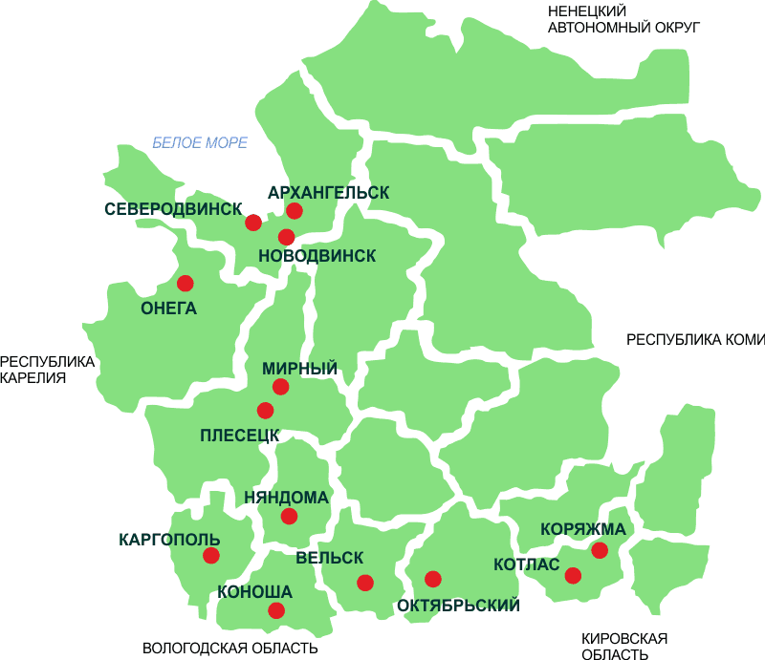
Районы Архангельской области, на территории которых проводились выездные мероприятия
МЕЗЕНЬ
ЛЕШУКОНСКОЕ
КАРПОГОРЫ
ХОЛМОГОРЫ
БЕРЕЗНИК
ВЕРХНЯЯ ТОЙМА
ШЕНКУРСК
КРАСНОБОРСК
УРДОМА
СОЛЬВЫЧЕГОДСК

Slide 17
Количество обращений граждан, полученных в рамках выездных мероприятий

Slide 18
Выездные мероприятия по БЮП в районы области
2017 год
10 мес. 2018 год
Лешуконский муниципальный район
Онежский муниципальный район
Плесецкий муниципальный район
МО «Мирный»
Холмогорский муниципальный район – 2 командировки
Шенкурский муниципальный район
Красноборский муниципальный район
Виноградоский муниципальный район
Каргопольский муниципальный район
Няндомский муниципальный район
Пинежский муниципальный район
Приморский муниципальный район
Новодвинск – 12 командировок
Северодвинск – 6 командировок
Лешуконский муниципальный район – 2 командировки
Онежский муниципальный район
Приморский муниципальный район
Мезенский муниципальный район
Виноградовский муниципальный район
Плесецкий муниципальный район
МО «Мирный»
Шенкурский муниципальный район
Няндомский муниципальный район
Коношский муниципальный район
Верхнетоемский муниципальный район
Пинежский муниципальный район
Котласский муниципальный район
Вельский муниципальный район
Устьянский муниципальный район
Новодвинск – 19 командировок
Северодвинск – 13 командировок
Холмогоры – 4 командировки

Slide 19
Структура обращений по категориям дел

Slide 20
Виды помощи

Slide 21
ЧИСЛО ОБРАЩЕНИЙ И ЕДИНИЦ ПОМОЩИ НА 1 СОТРУДНИКА В МЕСЯЦ
год | среднее количество сотрудников – консультантов | среднее число обращений на одного сотрудника в месяц | среднее число единиц помощи на одного сотрудника в месяц
2014 | 8 | 23 | 39
2015 | 8 | 25 | 56
2016 | 7 | 29 | 72
2017 | 7 | 29 | 66
2018 | 7 | 30 | 60

Slide 22
Правовое просвещение, правовое информирование
Семинары, лекции
Радиолекции
Буклеты, брошюры, листовки
Телефонные горячие линии
Публикации в СМИ
Сайт

Slide 23
Информационный сайт
gosurburo29.ru
госюрбюро29.рф

Slide 24
Проблемы развития системы бесплатной юридической помощи, правового просвещения и правового информирования в Архангельской области
Охват всей территории Архангельской области на постоянной (регулярной) основе, в том числе в труднодоступных местностях на территории Архангельской области (решение: развитие филиальной сети ГЮБ на примере Республики Карелия, Московской, Ульяновской областей, Краснодарского края и привлечение адвокатов в труднодоступных местностях )
Расширение мероприятий по правовому просвещению и правовому информированию (решение: за счет программных мероприятий)
Оказание государственной поддержки социально-ориентированным некоммерческим, осуществляющим оказание юридической помощи на безвозмездной или на льготной основе гражданам и некоммерческим организациям и правовое просвещение населения, деятельность по защите прав и свобод человека и гражданина

